Slide 1

XÂY DỰNG WEBSITE BÁN HOA VÀ CÂY CẢNH
(BUILDING A WEBSITE FOR SELLING FLOWERS AND
ORNAMENTAL PLANTS)
Đại Học Cần Thơ
Trường Công Nghệ Thông Tin & Truyền Thông
Khoa Công Nghệ Thông Tin
Giảng viên hướng dẫn:
TS. Bùi Võ Quốc Bảo
Sinh viên thực hiện:
Trương Phát Triển
MSSV: B1910009
Khóa: 45

Slide 2
CẤU TRÚC BÀI BÁO CÁO
PHẦN I: GIỚI THIỆU ĐỀ TÀI
Mô tả vấn đề
Phương pháp nghiên cứu
PHẦN II: NỘI DUNG THỰC HIỆN
Công nghệ sử dụng và các sơ đồ liên quan
Kiến trúc hệ thống
PHẦN III: DEMO CHỨC NĂNG
Trãi nghiệm ứng dụng
Đặt hàng và quản lý hệ thống của Admin
PHẦN IV: TỔNG KẾT
Tổng kết và Phương hướng phát triển

Slide 3
PHẦN I: GIỚI THIỆU ĐỀ TÀI
1. Mô tả vấn đề
Xuất phát từ các nhu cầu của con người về trang trí, phong thủy, sở thích cá nhân.
Số lượng các trang web về buôn bán mặt hàng hoa và cây cảnh còn hạn chế chưa thu hút được nhiều khách hàng.
Các thông tin về cây cảnh trên internet tương đối nhiều dẫn đến khó khăn trong việc lựa chọn cây cảnh và cách chăm sóc phù hợp.
Câu hỏi: Làm thế nào để tạo ra một website thu hút và cung cấp các thông tin cần thiết về sản phẩm cho khách hàng ?

Slide 4
PHẦN I: GIỚI THIỆU ĐỀ TÀI
2. Mục tiêu đề tài
Xây dựng một website có giao diện thân thiện, đầy đủ chức năng của một trang web bán hàng.
Cung cấp các thông tin đã được chọn lọc và phù hợp với sản phẩm đang bán là cây cảnh và hoa.
Giúp người Quản lý dễ dàng quản lý cửa hàng của mình thông qua các chức năng được cài đặt.

Slide 5
PHẦN II: NỘI DUNG THỰC HIỆN
1. Công nghệ sử dụng
Nodejs: Phát triển ứng dụng phần Backend
Miễn phí
Có khả năng mở rộng, đặc biệt là máy chủ web.
Nextjs: Phát triển ứng dụng phần Frontend
Miễn phí
Dễ sử dụng
Phát triển ứng dụng nhanh
Kết nối với Backend: Rest API qua giao thức HTTP
Bảo mật: Phân quyền với JWT

Slide 6
PHẦN II: NỘI DUNG THỰC HIỆN
1. Công nghệ sử dụng
MySQL: Hệ quản trị cơ sở dữ liệu
Miễn phí
Cộng đồng hỗ trợ lớn
Thao tác dễ dàng
Pinecone: Hệ quản trị cơ sở dữ liệu vector
Miễn phí
Dễ sử dụng
Tốc độ tìm kiếm nhanh

Slide 7
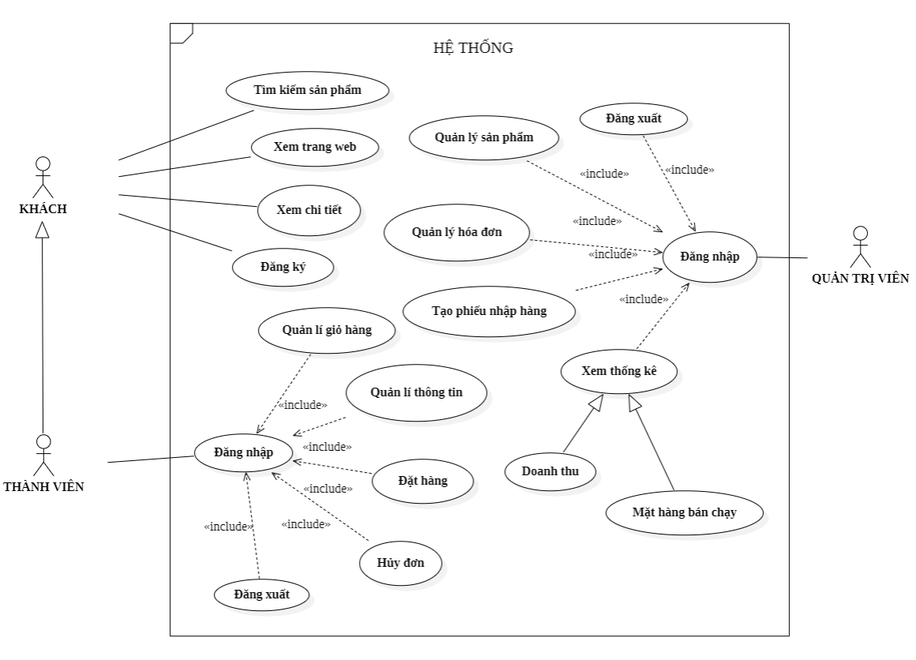
PHẦN II: NỘI DUNG THỰC HIỆN
2. Các sơ đồ usecase
Sơ đồ usecase tổng quát

Slide 8
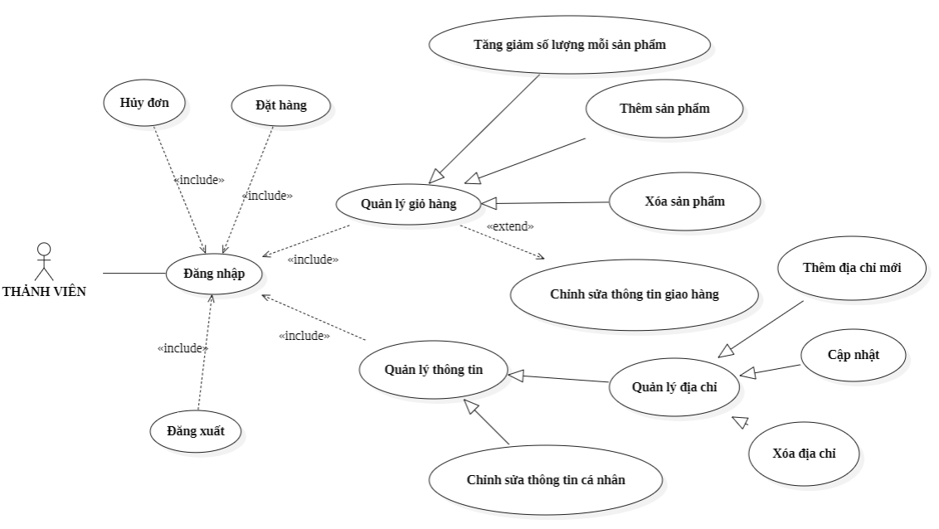
PHẦN II: NỘI DUNG THỰC HIỆN
2. Các sơ đồ usecase
Sơ đồ usecase thành viên

Slide 9
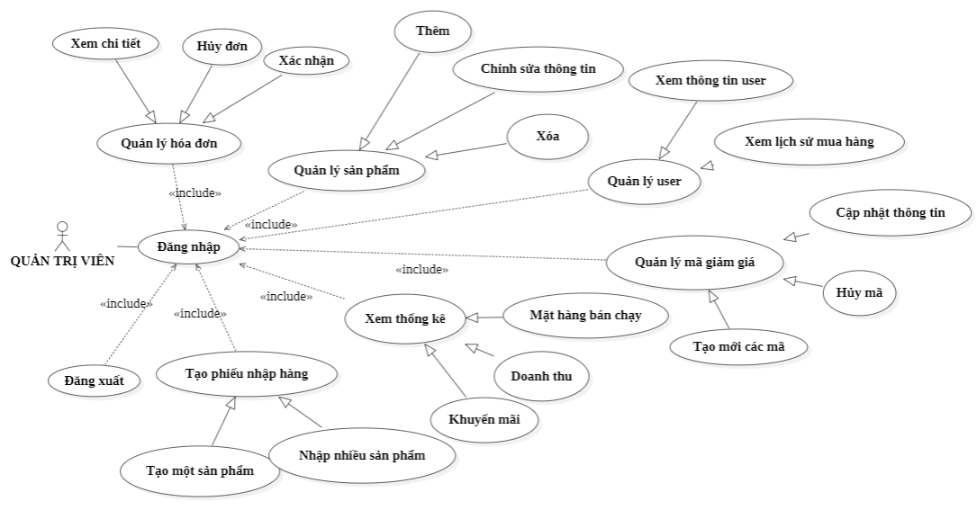
PHẦN II: NỘI DUNG THỰC HIỆN
2. Các sơ đồ usecase

Slide 10
PHẦN I: NỘI DUNG THỰC HIỆN
2. Các sơ đồ usecase
Sơ đồ usecase quản trị viên

Slide 11
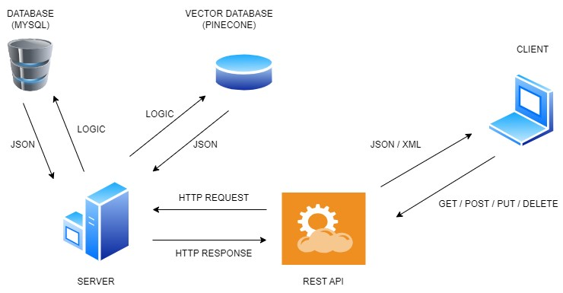
PHẦN II: NỘI DUNG THỰC HIỆN
3. Kiến trúc hệ thống
Sơ đồ kiến trúc hệ thống

Slide 12
PHẦN III: DEMO CHỨC NĂNG
1. Kịch bản demo
Demo quy trình bán hàng: cách người dùng thêm sản phẩm vào giỏ hàng, đặt hàng và chờ xác nhận. Quản trị viên xác nhận đơn hàng và bàn giao cho đơn vị vận chuyển.
Demo quy trình tìm kiếm bằng hình ảnh: cách sử dụng chức năng, cách thức hoạt động.
Demo các chức năng cơ bản khác.

Slide 13
PHẦN IV: KẾT LUẬN
1. Kết quả đạt được
Về cơ bản website đã đáp ứng được các chức năng cần có của một website bán hàng như đặt hàng, quản lý hóa đơn,…
Các chức năng quản lý của Admin khá đầy đủ và dễ dàng sử dụng giúp quản lý dễ dàng hơn.
Bản thân đã học hỏi được một số công nghệ mới, nâng cao tư duy lập trình và cách viết code.

Slide 14
PHẦN IV: KẾT LUẬN
2. Hạn chế
Giao diện chưa được đẹp mắt và phần responsive còn hạn chế nên chưa thể sử dụng thực tế ngay được.
Các chức năng vẫn cần phải được bổ sung để website hoàn chỉnh hơn và thuận tiện hơn khi sử dụng.
Tốn nhiều thời gian để tìm hiểu công nghệ mới dẫn đến còn nhiều phần chưa hoàn thành.

Slide 15
PHẦN IV: KẾT LUẬN
3. Hướng Phát Triển
Cải thiện giao diện để trang web có thể sử dụng đa nền tảng.
Bổ sung các chức năng thanh toán cho đơn hàng.
Thêm người dùng Nhân viên vào website để giúp đỡ Admin

Slide 16

TRÂN TRỌNG CÁM ƠN SỰ THEO DÕI
CỦA QUÝ THẦY, CÔ VÀ CÁC BẠN !

